Slide 1
树及其应用
泉州七中 刘琳琳

Slide 2
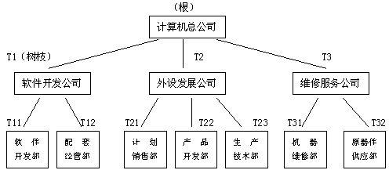
树

Slide 3
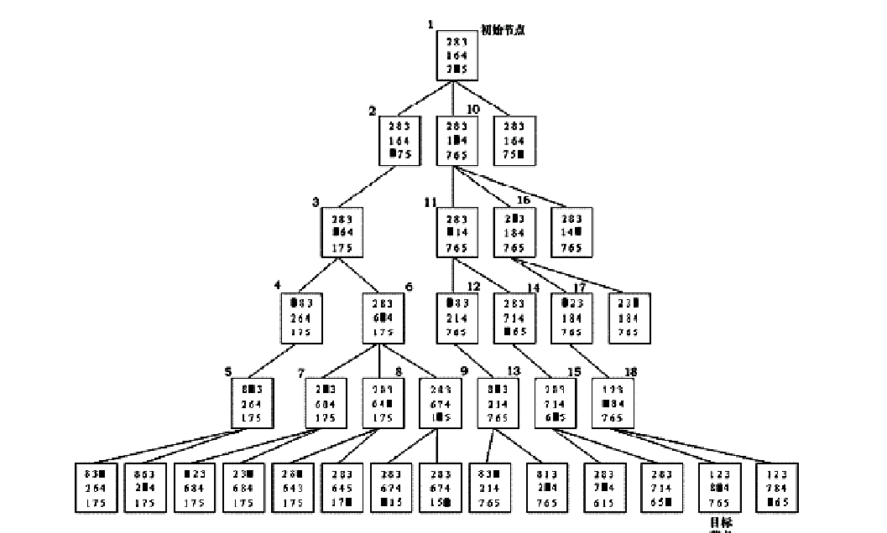
八数码的“解空间树”

Slide 4

树的定义
树是由n(n>=1)个有限结点组成的一个非线性、具有层次关系的集合： ⒈必有一个特定的称为根(ROOT)的结点； ⒉剩下的结点被分成ｎ>=0个互不相交的集合T1、T2、......Tn，而且， 这些集合的每一个又都是树。树T1、T2、......Tn被称作根的子树(Subtree)

Slide 5
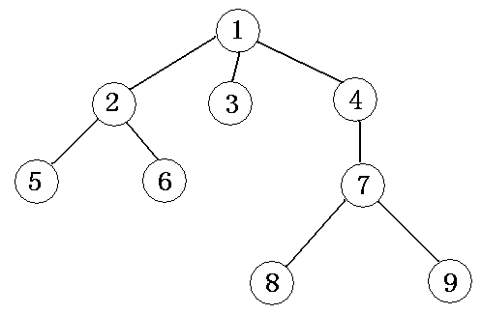
从树的定义可以看出：
1．树是递归定义的，这就决定了树的操作和应用大都是采用递归思想来解决；
2．一棵树中至少有1个结点，这个结点就是根结点，如上图中的结点1；
3．只有根结点没有前趋结点，其余每个结点都有唯一的一个前趋结点；
4．所有结点都可以有0或多个后继结点。

Slide 6

树的一些重要概念
父亲和儿子
祖先
兄弟
树的度
也即是宽度，简单地说，就是结点的分支数。以组成该树各结点中最大的度作为该树的度，树中度为零的结点称为叶结点或终端结点。树中度不为零的结点称为分枝结点或非终端结点。除根结点外的分枝结点统称为内部结点。图所示这棵树的（宽）度为3。
树的深度
组成该树各结点的最大层次 ,图1所示这棵树的深度为4。
树中每个分叉点称为结点，起始结点称为树根，任意两个结点间的连接关系称为树枝，结点下面不再有分枝称为树叶。结点的前趋结点称为该结点的"双亲"，结点的后趋结点称为该结点的"子女"或"孩子"，同一结点的"子女"之间互称"兄弟"。

Slide 7
森林：
root
F
A
是 m（m≥0）棵互
不相交的树的集合
B
C
D
E
F
G
H
I
J
K
L
M
任何一棵非空树是一个二元组
Tree = （root，F）
其中：root 被称为根结点，
F 被称为子树森林

Slide 8
树的性质
1、对于有根树，除根结点外，其余结点有且仅有一个父 结点。
2、n个结点的树有且仅有n-1条边
3、树是不存在环的连通图
4、树中任意两个结点之间有且仅有一条简单路径。

Slide 9
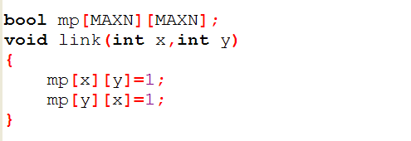
树的存储及遍历
树其实是一种特殊的图，可以把一条树边看作一条父亲指向儿子（或儿子指向父亲）的边，可以采用邻接矩阵或邻接表来存储
邻接矩阵：我们可以使用一个n*n的bool数组mp，mp[x][y]为true表示x到y存在边，为false就不存在。

Slide 10
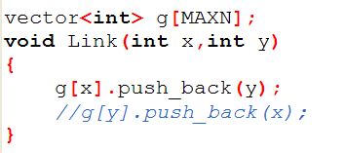
树的存储及遍历
11 | 1
2 | 2
3 | 3
4 | 4
5 | 5
6 | 6
7 | 7
8 | 8
9 | 9
2
3
4
5
6
7
8
9

Slide 11
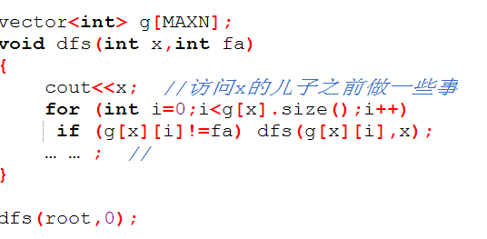
树的深度优先遍历

Slide 12
【例题1】求树中每棵子树的大小以及每个结点的深度（假设结点1为根）
输入格式：
第1行，一个整数n，表示树的结点个数
接下来n-1行，每行两个整数x和y，表示x和y之间有一条边
输出格式：
共n行，第i行为两个正整数，分别表示以结点i为根的子树大小和该结点i的深度
分析：每个结点的子树大小为它有儿子的子树大小之和再加1。每个结点的深度为它父亲结点的深度再加1

Slide 13
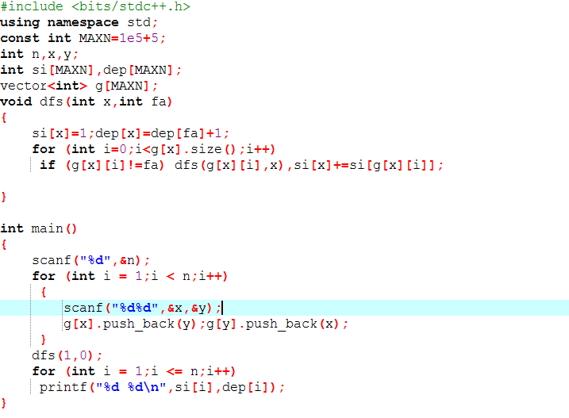

Slide 14
对比树型结构和线性结构的结构特点

Slide 15
线性结构
树型结构
第一个数据元素
(无前驱)
根结点
(无前驱)
最后一个数据元素
(无后继)
多个叶子结点
(无后继)
~~~~~~~~~~~~~~~~~~~~~~~~~~~~~~
其它数据元素
(一个前驱、
一个后继)
其它数据元素
(一个前驱、
多个后继)

Slide 16
二叉树
二叉树的定义
二叉树是一种重要的树型结构，它是n(n>=0)个结点的有限集，其子树分为互不相交的两个集合，分别称为左子树和右子树，左子树和右子树也是如上定义的二叉树。二叉树不是树的特例。

Slide 17
二叉树或为空树；或是由一个根结点加上两棵分别称为左子树和右子树的、互不相交的二叉树组成。
右子树
根结点
A
B
E
E
C
F
F
D
G
左子树
H
K

Slide 18
二叉树的五种基本形态：
空树
只含根结点
左右子树均不为空树
N
右子树为空树
左子树为空树
N
N
N
L
R
L
R

Slide 19
二、二叉树的相关概念
（1）结点的度：结点所拥有的子树的个数称为该结点的度。
（2）叶结点：度为0的结点称为叶结点，或者称为终端结点。
（3）分枝结点：度不为0的结点称为分支结点，或者称为非终端结点。一棵树的结点除叶结点外，其余的都是分支结点。
（4）左孩子、右孩子、双亲。树中一个结点的子树的根结点称为这个结点的孩子。这个结点称为它孩子结点的双亲。具有同一个双亲的孩子结点互称为兄弟。
（5）结点的层数：规定树的根结点的层数为1，其余结点的层数等于它的双亲结点的层数加1。

Slide 20
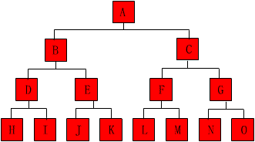
满二叉树——除了叶结点外每一个结点都有左右子女且叶结点都处在最底层的二叉树,。

Slide 21
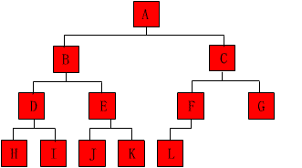
完全二叉树——只有最下面的两层结点度小于2，并且最下面一层的结点都集中在该层最左边的若干位置的二叉树；

Slide 22
二叉树的性质
在二叉树中，第i层的结点总数不超过2^(i-1)；
深度为h的二叉树最多有2^{h}-1个结点(h>=1)，最少有h个结点；
对于任意一棵二叉树，如果其叶结点数为N0，而度数为2的结点总数为N2，则N0=N2+1；
具有n个结点的完全二叉树的深度为log₂n + 1
一棵n个结点的完全二叉树，对于任一编号为i结点，有：
如果i=1,则结点i为根，无父结点；如果i>1,则其父结点编号为i/2。
如果2*i>n，则结点i为叶结点；否则左孩子编号为2*i。
如果2*i+1>n，则结点i无右孩子；否则右孩子编号为2*i+1。

Slide 23
性质 1 ： 在二叉树的第 i 层上至多有2^{i-1} 个结点。 (i≥1)
用归纳法证明：
归纳基：
归纳假设：
归纳证明：
i = 1 层时，只有一个根结点，
2^{i-1} = 2⁰ = 1；
假设对所有的 j，1≤ j < i，命题成立;
二叉树上每个结点至多有两棵子树，
则第 i 层的结点数 = 2^{i-2}× 2 = 2^{i-1} 。

Slide 24
性质 2 ： 深度为 k 的二叉树上至多含 2^{k}-1 个结点（k≥1）
证明：
基于上一条性质，深度为 k 的二叉树上的结点数至多为
2⁰+2¹+ ⋅ ⋅ ⋅ ⋅ ⋅ ⋅ +2^{k-1} = 2^{k}-1

Slide 25
性质 3 ： 对任何一棵二叉树，若它含有n₀ 个叶子结点、n₂ 个度为 2 的结点，则必存在关系式：n₀ = n₂+1
证明：
设 二叉树上结点总数 n = n₀ + n₁ + n₂
又 二叉树上分支总数 b = n₁ + 2n₂
而 b = n - 1 = n₀ + n₁ + n₂ - 1
由此， n₀ = n₂ + 1

Slide 26
性质 4 ： 具有 n 个结点的完全二叉树的深度为 ⎣ log₂n⎦ +1
证明：
设 完全二叉树的深度为 k
则根据第二条性质得 2^{k-1}≤ n < 2^{k}
即 k-1 ≤ log₂ n < k
因为 k 只能是整数，因此， k =⎣log₂n⎦ + 1

Slide 27
性质 5 ：
若对含 n 个结点的完全二叉树从上到下且从左至右进行 1 至 n 的编号，则对完全二叉树中任意一个编号为 i 的结点： (1) 若 i=1，则该结点是二叉树的根，无双亲, 否则，编号为 ⎣i/2⎦ 的结点为其双亲结点; (2) 若 2i>n，则该结点无左孩子， 否则，编号为 2i 的结点为其左孩子结点； (3) 若 2i+1>n，则该结点无右孩子结点， 否则，编号为2i+1 的结点为其右孩子结点。

Slide 28
二叉树的存储结构
1、完全二叉树的数组表示法
2、二叉树的儿子表示法
3、二叉树的数组表示法

Slide 29
完全二叉树的数组表示法
一棵n个结点的完全二叉树，对于任一编号为i结点，有：
如果i=1,则结点i为根，无父结点；如果i>1,则其父结点编号为i/2。
如果2*i>n，则结点i为叶结点；否则左孩子编号为2*i。
如果2*i+1>n，则结点i无右孩子；否则右孩子编号为2*i+1

Slide 30
1
例如:
A
2
3
B
D
7
5
C
E
14
F
1 2 3 4 5 6 7 8 9 10 11 12 13 14
A B D C E F

Slide 31
【例题1】已知一棵具有n个结点（每个结点的数据域为一个字符串，长度不超过5）的完全二叉树被顺序地存储于一维数组A中，试编写一个算法（程序），打印出编号为m的结点的双亲和所有孩子。
【输入格式】（文件名t3.in）
格式如下：
n
A[1] ~ A[n] { 每个字符串之间用1个空格隔开 }
m
【输出格式】（文件名t3.out）
格式如下：
第一行：m的父结点（数据域）
第二行：m的所有孩子结点（数据域），按照编号从小到大的顺序，每个之间用1个空格隔开。
【样例输入】
5
Ok Yes No Hello Thank
2
【样例输出】
Ok
Hello Thank

Slide 32
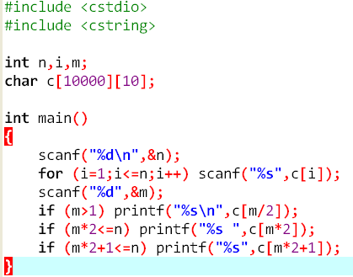

Slide 33
2、二叉树的儿子表示法
root
结点结构:
A
lchild data rchild
∧
∧
B
D
∧
∧
∧
C
E
∧
∧
F

Slide 34
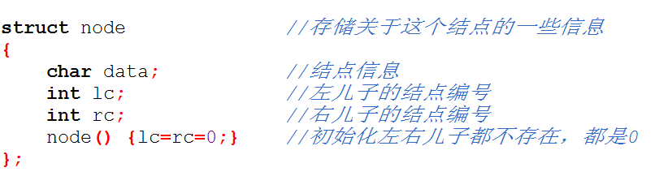
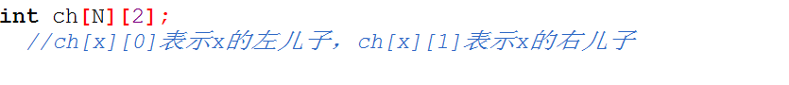
二叉树的儿子表示法
二叉树的数组表示法

Slide 35
【例题2】给定一棵二叉树，输出其所有的叶子结点
【输入格式】
第一行共一个数n(n<=26)，表示这棵二叉树的结点数
第二行共n个大写字母，按顺序表示第1个结点到第n个结点
第三行共n个数字lc，第i个数字lc表示第i个结点的左儿子
第四行共n个数字rc，第i个数字rc表示第i个结点的右儿子
【输出格式】
共一行大写字母，按树上从左到右的顺序表示叶结点（字母之间没有空格）
【输入样例】
6
ABCDEF
2 0 0 0 6 0
4 3 0 5 0 0
【输出样例】
CF
A
B
D
C
E
F

Slide 36
【例题2】给定一棵二叉树，输出其所有的叶子结点
【输入格式】
第一行共一个数n(n<=26)，表示这棵二叉树的结点数
第二行共n个大写字母，按顺序表示第1个结点到第n个结点
第三行共n个数字lc，第i个数字lc表示第i个结点的左儿子
第四行共n个数字rc，第i个数字rc表示第i个结点的右儿子
【输出格式】
共一行大写字母，按树上从左到右的顺序表示叶结点（字母之间没有空格）
【输入样例】
6
ABCDEF
2 0 0 0 6 0
4 3 0 5 0 0
【输出样例】
CF
A
B
D
C
E
F

Slide 37
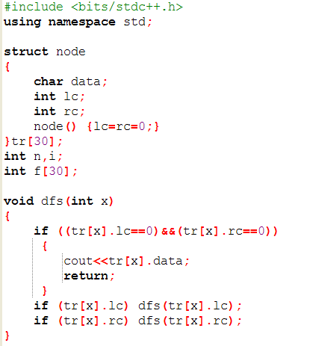
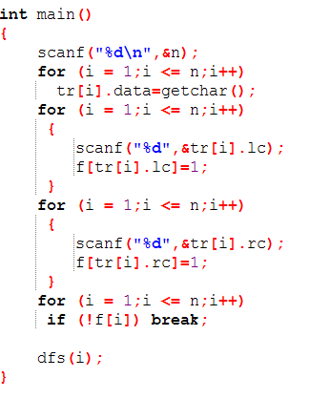

Slide 38
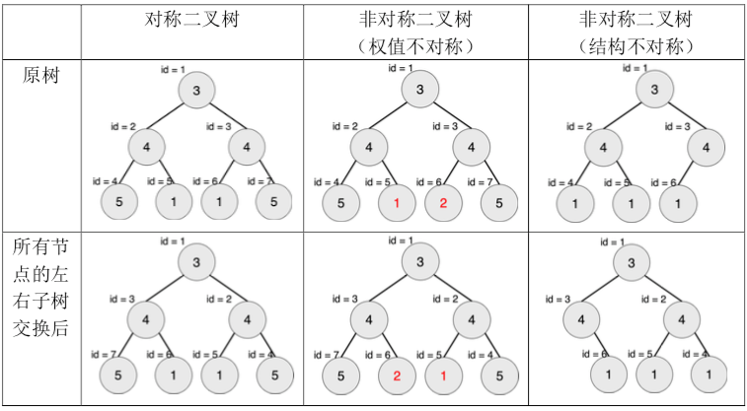
【例题3】对称二叉树(NOIP2018普及组）
【问题描述】
一棵有点权的有根树如果满足以下条件，则被轩轩称为对称二叉树：
1、二叉树；
2、将这棵树所有节点的左右子树交换，新树和原树对应位置的结构相同且点权相等。
下图中节点内的数字为权值，节点外的 id表示节点编号。
现在给出一棵二叉树，希望你找出它的一棵子树，该子树为对称二叉树，且节点数最多。请输出这棵子树的节点数。
注意：只有树根的树也是对称二叉树。本题中约定，以节点 T 为子树根的一棵 "子树" 指的是：节点 T 和它的 全部 后代节点构成的二叉树。

Slide 39
【输入格式】
第一行一个正整数 n，表示给定的树的节点的数目，规定节点编号 1~n，其中节点 1 是树根。
第二行 n 个正整数，用一个空格分隔，第 i 个正整数 vi代表节点 i 的权值。
接下来 n 行，每行两个正整数 l_i, r_i，分别表示节点 i 的左右孩子的编号。如果不存在左 / 右孩子，则以 -1−1 表示。
两个数之间用一个空格隔开。
【输出格式】
输出文件共一行，包含一个整数，表示给定的树的最大对称二叉子树的节点数。
【输入样例】
2
1 3
2 -1
-1 -1
【输出样例】
1

Slide 40
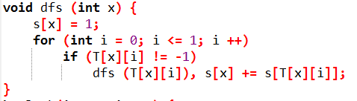
【解题思路】
1、二叉树的存储
可以借助二叉树的数组表示方法：T[i][0],T[i][1]分别表示i的左右儿子
2、dfs预处理以i为根的子树大小s[i]

Slide 41
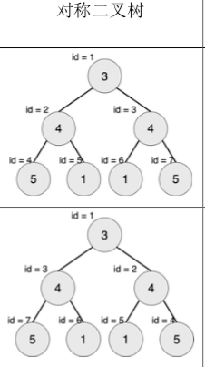
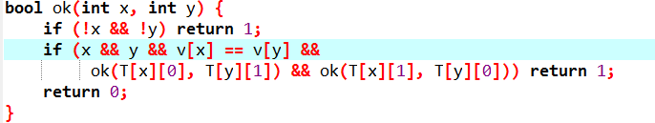
3、枚举每个结点i，判断以i为根的子树是否构成对称二叉树
设i的左儿子为x，右儿子为y，则以i为根的子树是否构成对称二叉树需满足以下条件：
第一种情况：如果i是叶结点，则以i为根的子树肯定构成对称二叉树，即(x==-1)&&(y==-1)
第二种情况：i不是叶结点,即(x!=-1)&&(y!=-1)
a、(v[x]==v[y])(v[ ]为结点的权值），则x和y交换完依旧相等
b、考虑x和y的儿子，因为x和y交换完，他们的儿子也要交换并判断是否对称，观察图示可看出，接下来判断对称的是(T[x][0], T[y][1])和(T[x][1], T[y][0])
完整程序见：对称二叉树.cpp

Slide 42
二叉树的遍历
顺着某一条搜索路径巡访二叉树
中的结点，使得每个结点均被访问一
次，而且仅被访问一次。
“访问”的含义可以很广，如：输出结
点的信息等。

Slide 43
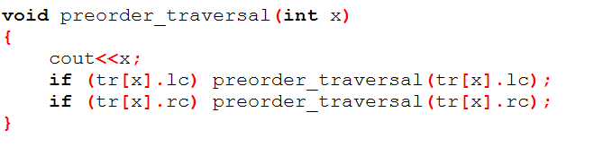
二叉树的遍历 二叉树的遍历 二叉树的遍历
(1)先根次序，简称先序或前序：
访问根结点；
按照先跟次序遍历左子树；
按照先根次序遍历右子树
a
4、二叉树的遍历
b
c
e
d
f
先序遍历：abdgcefhi
h
g
i

Slide 44
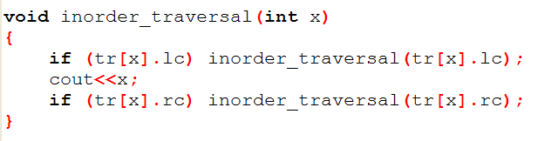
a
(2)中根次序，简称中序：
按照中根次序遍历左子树；
访问根结点；
按照中根次序遍历右子树
b
c
e
d
f
h
中序：dgbaechif
g
i

Slide 45
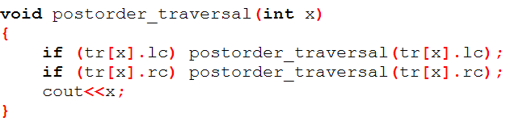
a
(3)后根次序，简称后序：
按照后根次序遍历左子树；
按照后根次序遍历右子树
访问根结点；
b
c
e
d
f
后序：gdbeihfca
h
g
i

Slide 46
-
练习
（1）写出右图的前序、中序和后序遍历的次序
+
/
e
a
*
f
若先序遍历此二叉树，可得：
-+a*b-cd/ef （前缀表示、波兰式）
若中序遍历此二叉树，可得：
a+b*c-d-e/f （中缀表示、代数式）
若后序遍历此二叉树，可得：
abcd-*+ef/- （后缀表示、逆波兰式）
b
-
c
d

Slide 47
（2）已知某二叉树的中序为uwtvs,前序为stuwv,则该二叉树的后序为：
wuvts
(3)已知某二叉树的中序为dbeafc,后序为debfca,
则该二叉树的前序为：
abdecf

Slide 48
【例题3】求先序排列
[问题描述]
给出一棵二叉树的前序与中序排列。求出它的后序排列。(约定树结点用不同的大写字母表示，长度≤8)。
[样例]
输入：ABCD (lrn.in)
BADC
输出：BDCA (lrn.out)

Slide 49
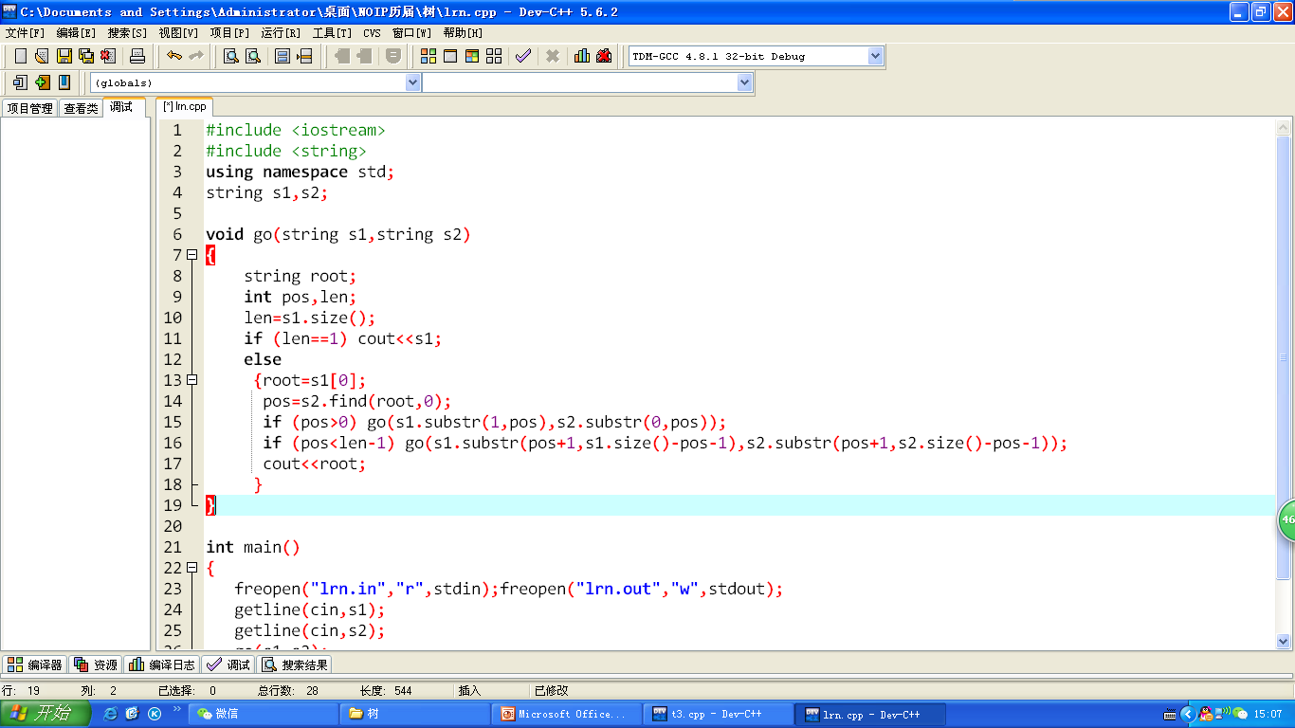
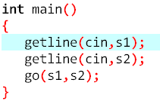

Slide 50
二叉堆及其应用

Slide 51
预备知识
完全二叉树：
如果一棵深度为K二叉树，1至k-1层的结点都是满的，即满足2^{i}-1，只有最下面的一层的结点数小于2^{i}-1，并且最下面一层的结点都集中在该层最左边的若干位置，则此二叉树称为完全二叉树。

Slide 52
回顾
满二叉树
二叉树的所有分支结点都有左子树和右子树，并且所有叶子结点都在二叉树的最下一层；
完全二叉树
具有n个结点的完全二叉树，它的结构与满二叉树的前n个结点的结构相同；
深度为h的完全二叉树：前h-1层为满二叉树，最后一层的结点必须从左向右连续出现。
1
1
2
3
2
3
4
5
6
7
4
5
6
7
8
9
10
11
12
13
14
15
8
9
10
11
12

Slide 53
回顾
对于具有n个结点的完全二叉树，如果按照从上至下，每层从左至右的次序，对结点进行编号，则编号为i的结点有以下性质：
若i≤ ⎣ n/2 ⎦ , 即2i≤n,则编号为i的结点为分支结点，否则为叶子结点
若n为奇数，则树中每个分支结点既有左孩子又有右孩子；若n为偶数，则编号最大的分支结点(编号为n/2)只有左孩子，没有右孩子，其余分支结点左、右孩子都有
若编号为i 的结点有左孩子，则左子结点的编号为2i；若编号为i的结点有右孩子则右子结点为2i+1
除树根结点外，若一个结点的编号为i，则它的双亲结点的编号为⎣ i/2 ⎦

Slide 54
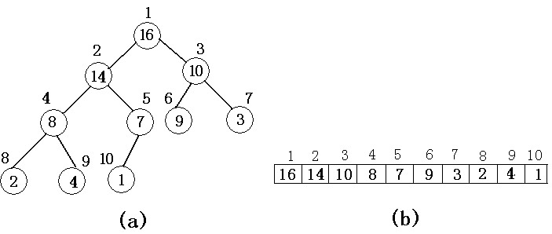
一、堆的定义
堆结构是一种数组对象，它可以被视为一棵完全二叉树。树中每个结点与数组中存放该结点中值的那个元素相对应，如下图：

Slide 55
1堆的定义
设有n个元素的序列 R₁，R₂，…，R_{n}，当且仅当满足下述关系之一时，称之为堆。
前者称为小顶堆，后者称为大顶堆。
k_{2i}
k_{2i+1}
k_{2i}
k_{2i+1}
k_{i}≤
或
k_{i}≥
其中i=1,2,…,n/2
如：序列 12,36,24,85,47,30,53,91是一个小顶堆；
序列 91,47,85,24,36,53,30,16是一个大顶堆。
数据结构

Slide 56
小根堆 ：16，36，24，85，47，30，53，91
在完全二叉树上，双亲和左右孩子之间的编号就是i和2i、2i+1的关系。因此一个序列可以和一棵完全二叉树对应起来，用双亲其左、右孩子之间的关系可以直观的分析是否符合堆的特性。
大根堆：91，47，85，24，36，53，30，16
91
16
47
85
36
24
24
36
53
30
85
47
30
53
16
91
如果该序列是一个堆，则对应的这棵完全二叉树的特点是：所有分支结点的值均不小于 (或不大于)其子女的值，即每棵子树根结点的值是最大(或最小)的。
堆特点：堆顶元素是整个序列中最大(或最小)的元素。
数据结构

Slide 57
二、堆的性质
设数组A的长度为len，二叉树的结点个数为size，size≤len，则A[i]存储二叉树中编号为i的结点值（1≤i≤size），而A[size]以后的元素并不属于相应的堆，树的根为A[1]，并且利用完全二叉树的性质，我们很容易求第i个结点的父结点（parent(i)）、左孩子结点(left(i))、右孩子结点(right(i))的下标了,分别为：i/2、2i、2i+1；
更重要的是，堆具有这样一个性质，对除根以外的每个结点i，A[parent(i)]≥A[i]。即除根结点以外，所有结点的值都不得超过其父结点的值，这样就推出，堆中的最大元素存放在根结点中，且每一结点的子树中的结点值都小于等于该结点的值，这种堆又称为“大根堆”；反之，对除根以外的每个结点i，A[parent(i)]≤A[i]的堆，称为“小根堆”。

Slide 58
三、堆的操作(以小根堆为例）
用堆的关键部分是两个操作：push操作，即往堆中加入一个元素；pop操作，即从堆中取出并删除一个元素。
1、往堆中加入一个元素的算法(push)如下：
（1）在堆尾加入一个元素，并把这个结点置为当前结点。
（2）比较当前结点和它父结点的大小
如果当前结点小于父结点，则交换它们的值，并把父结点置为当前结点。转（2）。
如果当前结点大于等于父结点，则转（3）。
（3）结束。

Slide 59
重复n次push操作，即可建立一个小根堆。我们举一个例子看看具体过程：设n=10，10堆的数量分别为：3 5 1 7 6 4 2 5 4 1。
设一个堆结构heap[11],现在先考虑用push操作建一个小根堆，具体方法是每次读入一个数插入到堆尾，再通过调整使得满足堆的性质(从堆尾son=len开始，判断它与父结点son/2的大小，若heap[son]<heap[son/2]，则交换这两个数，且son=son/2，继续判断heap[son]与heap[son/2]的大小，……直到son=1或者heap[son]>=heap[son/2]为止)。开始时堆的长度len=0。

Slide 67
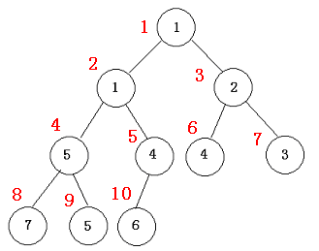
实际上，我们也可以直接用完全二叉树的形式描述出这个过程，得到如下的一棵完全二叉树（堆）：

Slide 68
void Push(int d) //heap[1]为堆顶
{
int now, next;
heap[++heap_size] = d;
now = heap_size;
while(now > 1)
{
next = now >> 1;
if(heap[now] >= heap[next]) break;
swap(heap[now], heap[next]);
now = next;
}
}

Slide 69
2、从堆中取出并删除一个元素（以根结点为例）的算法(pop)如下：
（1）取出堆的根结点的值。
（2）把堆的最后一个结点（len）放到根的位置上，把根覆盖掉。把堆的长度减一。
（3）把根结点置为当前父结点pa。
（4）如果pa无儿子（pa>len/2），则转（6）；否则，把pa的两（或一） 个儿子中值最小的那个置为当前的子结点son。
（5）比较pa与son的值，如果fa的值小于或等于son，则转（6）；否则，交换这两个结点的值，把pa指向son（4）。
（6）结束。

Slide 74
int Pop() //heap[1]为堆顶
{
int now=1, next, res= heap[1];
heap[1] = heap[heap_size--];
while(now * 2 <= heap_size)
{
next = now * 2;
if (next < heap_size && heap[next + 1] < heap[next]) next++;
if (heap[now] <= heap[next]) break;
swap(heap[now], heap[next]);
now = next;
}
return res;
}

Slide 75
四、堆的应用
例1、合并果子(fruit)(NOIP2004)
【问题描述】
在一个果园里，多多已经将所有的果子打了下来，而且按果子的不同种类分成了不同的堆。多多决定把所有的果子合成一堆。
每一次合并，多多可以把两堆果子合并到一起，消耗的体力等于两堆果子的重量之和。可以看出，所有的果子经过n-1次合并之后，就只剩下一堆了。多多在合并果子时总共消耗的体力等于每次合并所耗体力之和。
因为还要花大力气把这些果子搬回家，所以多多在合并果子时要尽可能地节省体力。假定每个果子重量都为1，并且已知果子的种类数和每种果子的数目，你的任务是设计出合并的次序方案，使多多耗费的体力最少，并输出这个最小的体力耗费值。
例如有3种果子，数目依次为1，2，9。可以先将 1、2堆合并，新堆数目为3，耗费体力为3。接着，将新堆与原先的第三堆合并，又得到新的堆，数目为12，耗费体力为 12。所以多多总共耗费体力=3+12=15。可以证明15为最小的体力耗费值。

Slide 76
【输入文件】
输入文件fruit.in包括两行，第一行是一个整数n（1 <= n <= 30000），表示果子的种类数。第二行包含n个整数，用空格分隔，第i个整数a_{i}（1 <= a_{i} <= 20000）是第i种果子的数目。
【输出文件】
输出文件fruit.out包括一行，这一行只包含一个整数，也就是最小的体力耗费值。输入数据保证这个值小于2³¹。
【样例一输入】
3
1 2 9
【样例二输入】
10
3 5 1 7 6 4 2 5 4 1
【样例一输出】
15
【样例二输出】
120
【数据规模】
对于30%的数据，保证有n <= 1000；
对于50%的数据，保证有n <= 5000；
对于全部的数据，保证有n <= 30000。

Slide 77
【问题分析】
1、算法分析
将这个问题换一个角度描述：给定n个叶结点，每个结点有一个权值W[i]，将它们中两个、两个合并为树，假设每个结点从根到它的距离是D[i]，使得最终∑(w_{i} * di)最小。
于是，这个问题就变为了经典的Huffman树问题。Huffman树的构造方法如下：
（1）从森林里取两个权和最小的结点；
（2）将它们的权和相加，得到新的结点，并且把原结点删除，将新结点插入到森林中；
（3）重复(1)~(2)，直到整个森林里只有一棵树。

Slide 78
2、数据结构
很显然，问题当中需要执行的操作是：(1) 从一个表中取出最小的数 (2) 插入一个数字到这个表中。支持动态查找最小数和动态插入操作的数据结构，我们可以选择用堆来实现。因为取的是最小元素，所以我们要用小根堆实现。
用堆的关键部分是两个操作：put操作，即往堆中加入一个元素；get操作，即从堆中取出并删除一个元素。
3、操作实现
整个程序开始时通过n次put操作建立一个小根堆，然后不断重复如下操作：两次get操作取出两个最小数累加起来，并且形成一个新的结点，再插入到堆中。如1+1=2，再把2插入到堆的后面一个位置，然后从下往上调整，使得包括2在内的数组满足堆的性质

Slide 79
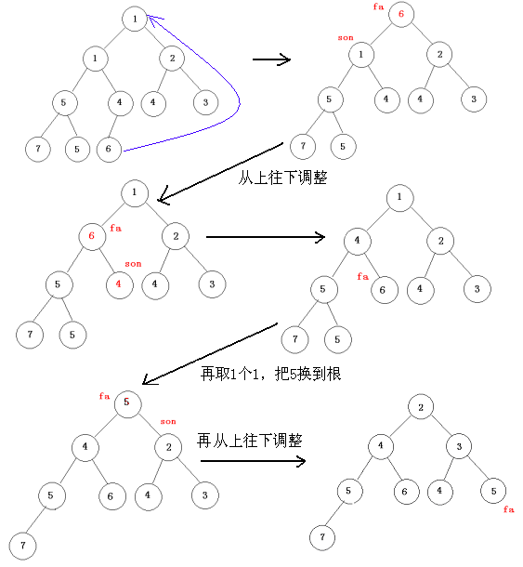
即：

Slide 80
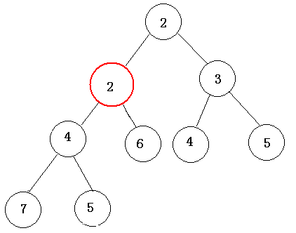
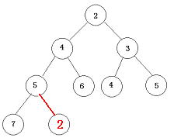
get和put操作的复杂度均为log₂n。所以建堆复杂度为nlog2n。合并果子时，每次需要从堆中取出两个数，然后再加入一个数，因此一次合并的复杂度为3log2n，共n-1次。所以整道题目的复杂度是nlog2n。

Slide 81
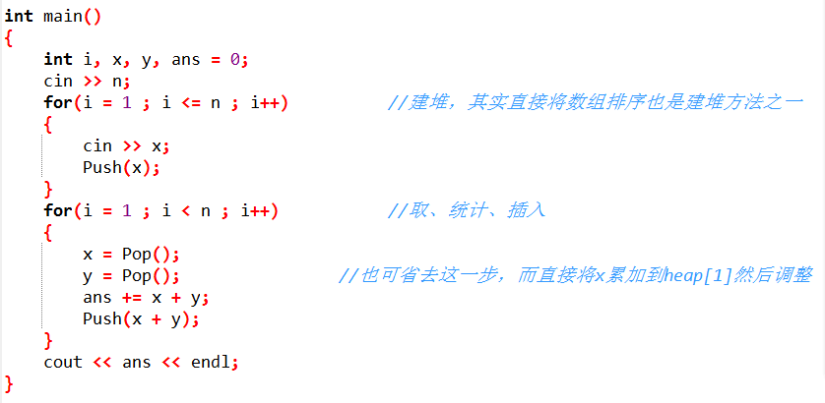
【参考程序】
完整程序参考(fruit2.cpp)

Slide 82
优先队列
在优先队列中，元素被赋予优先级，当访问元素时，具有最高级优先级的元素先被访问。即优先队列具有最高级先出的行为特征。
优先队列的时间复杂度为O（logn），n为队列中元素的个数，其存取都需要时间。
在默认的优先队列中，优先级最高的先出队。默认的int类型的优先队列中先出队的为队列中较大的数。

Slide 83
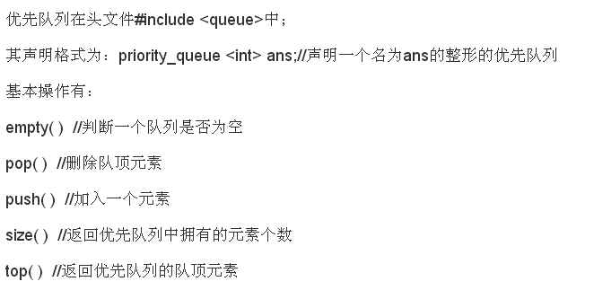

Slide 84
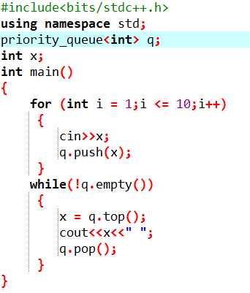
输入：8 9 1 0 9 1 0 7 5 6
输出：9 9 8 7 6 5 1 1 0 0

Slide 85
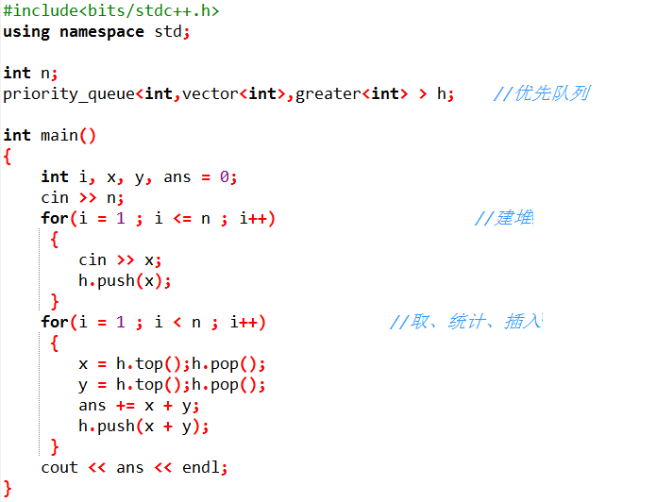
例1、合并果子(fruit)(NOIP2004)
使用C++标准模板库STL：

Slide 86
*优先队列的优先级重载
优先队列，可以存放数值，也可以存放其它数据类型（包括自定义数据类型）。该容器支持查询优先级最高的元素这一操作，而优先级的高低是可以自行定义的。
在 C++ 中我们可以通过重载小于运算符operator <来实现。
比如整数，priority_queue默认是数值较大的元素优先级较高，我们也可以定义数值较小的元素优先级较高。又比如下面的例子，在算法竞赛中经常出现，这里定义距离值dist较小的node优先级较高。
struct node {
int dist, loc;
bool operator < (const node & a) const {
return dist > a.dist;
}
};
priority_queue <node> Q;
上述代码起到优先级重载的作用，我们仍然可以进行top、pop等便捷的操作。

Slide 87
【例题2】最小函数值
有n个函数，分别为F1,F2,...,Fn。定义Fi(x)=Aix^2+Bix+Ci(x∈N*)。给定这些Ai、Bi和Ci，请求出所有函数的所有函数值中最小的m个（如有重复的要输出多个）。
【输入格式】
第一行输入两个正整数n和m。 以下n行每行三个正整数，其中第i行的三个数分别为Ai、Bi和Ci。输入数据保证Ai≤10，Bi≤100，Ci≤10 000。【输出格式】
输出将这n个函数所有可以生成的函数值排序后的前m个元素。 这m个数应该输出到一行，用空格隔开，并且最后一个数右侧也有一个空格。【输入样例】
3 10
4 5 3
3 4 5
1 7 1
【输出样例】
9 12 12 19 25 29 31 44 45 54

Slide 88
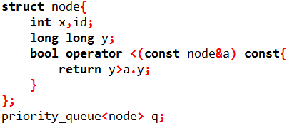
对于第 i 个函数而言，我们要关注三个信息：函数的编号i，当前的x值以及所对应的Fi(x)，所以我们定义一个结构体node，并重载其优先级，以便用小根堆维护所有函数的值，求取当前最小值

Slide 89
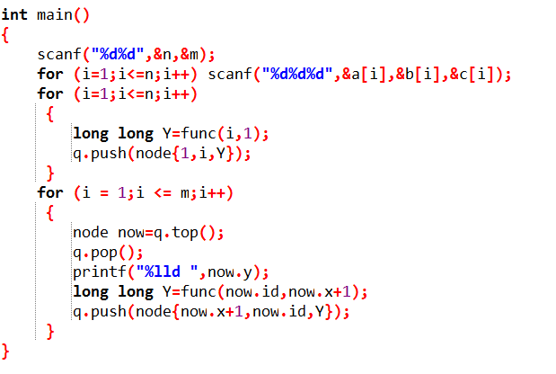
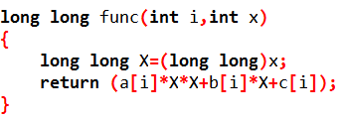

Slide 90
并查集及其应用

Slide 91
[引例]若某个部落过于庞大，则部落成员见面也有可能不认识。已知某个部落成员关系图，任意给出其中两个人，判断是否有亲戚关系。规定：①若x、y是亲戚，y和z是亲戚，则x和z 也是亲戚；②若x和y是亲戚，则x的亲戚也是y的亲戚，y的亲戚也是x的亲戚。
如何才能快速判断两个人是否有亲戚关系呢？以上规定中的① 是传递关系，第②条相当于两个集合的合并，因此对该问题可以用并查集轻松解决

Slide 92
并查集
并查集是一种树形数据结构，用于处理集合的合并及查询问题
算法步骤
1、初始化：将每个节点所在的集合号都初始化为其自身的编号
2、查找：查找两个元素所在的集合，即找“祖宗”。
3、合并：若两个节点的集合号不同，则将两个节点合并为一个集合，合并时只需将一个节点的祖宗集合号修改为另一个节点的祖宗集合号。

Slide 93
假设现在有7个人，首先输入亲戚关系图，然后判断两个人是否有亲戚关系：
1、初始化：将每个人的集合号fa[i]都初始化为其自身
i
1 | 2 | 3 | 4 | 5 | 6 | 7
1 | 2 | 3 | 4 | 5 | 6 | 7
fa[i]
2
2
3
3
1
7
4
4
1
7
6
6
5
5

Slide 94
查找：输入亲戚关系2和7,fa[2]=2,fa[7]=7
合并：fa[2]!=fa[7]，将两个元素合并为一个集合，在此约定将小的集合号赋值给大的集合号，因此修改fa[7]=2
i
1 | 2 | 3 | 4 | 5 | 6 | 7
1 | 2 | 3 | 4 | 5 | 6 | 7
fa[i]
2
2
2
3
3
1
2
4
4
1
7
6
6
5
5

Slide 95
查找：输入亲戚关系4和5,fa[4]=4,fa[5]=5
合并：fa[4]!=fa[5]，将两个元素合并为一个集合，修改fa[5]=4
i
1 | 2 | 3 | 4 | 5 | 6 | 7
1 | 2 | 3 | 4 | 4 | 6 | 2
fa[i]
2
2
3
3
1
2
4
4
1
7
6
6
5
4

Slide 96
查找：输入亲戚关系3和7,fa[3]=3,fa[7]=2
合并：fa[3]!=fa[7]，将两个元素合并为一个集合，修改fa[3]=2
i
1 | 2 | 3 | 4 | 5 | 6 | 7
1 | 2 | 2 | 4 | 4 | 6 | 2
fa[i]
2
2
3
2
1
2
4
4
1
7
6
6
5
4

Slide 97
查找：输入亲戚关系4和7,fa[4]=4,fa[7]=2
合并：fa[4]!=fa[7]，将两个元素合并为一个集合，修改fa[4]=2，在这里有两个节点的集合号为4，只需修改其根结点即可
i
1 | 2 | 3 | 4 | 5 | 6 | 7
1 | 2 | 2 | 2 | 4 | 6 | 2
fa[i]
2
2
3
2
1
2
4
2
1
7
6
6
5
4

Slide 98
查找：输入亲戚关系3和4,fa[3]=2,fa[4]=2
合并：fa[3]==fa[4]，无需合并
i
1 | 2 | 3 | 4 | 5 | 6 | 7
1 | 2 | 2 | 2 | 4 | 6 | 2
fa[i]
2
2
3
2
1
2
4
2
1
7
6
6
5
4

Slide 99
查找：输入亲戚关系5和7,fa[7]=2
fa[5]=4,fa[4]=2,所以fa[5]=2
合并：fa[5]==fa[7]，无需合并
i
1 | 2 | 3 | 4 | 5 | 6 | 7
1 | 2 | 2 | 2 | 2 | 6 | 2
fa[i]
2
2
3
2
1
2
4
2
1
7
6
6
5
2

Slide 100
查找：输入亲戚关系5和6,fa[5]=2，fa[6]=6
合并：fa[5]!=f[6]，将两个元素合并，修改fa[6]=2
i
1 | 2 | 3 | 4 | 5 | 6 | 7
1 | 2 | 2 | 2 | 2 | 2 | 2
fa[i]
2
2
3
2
1
2
4
2
1
7
6
2
5
2

Slide 101
查找：输入亲戚关系1和2,fa[1]=1，fa[2]=2
合并：fa[1]!=f[2]，将两个元素合并，修改fa[2]=1
i
1 | 2 | 3 | 4 | 5 | 6 | 7
1 | 1 | 2 | 2 | 2 | 2 | 2
fa[i]
2
1
3
2
1
2
4
2
1
7
6
2
5
2

Slide 102
假设到此为止，亲戚关系图已经输入完毕，可以看到3、4、5、6、7这些节点的集合号并没有被修改成1，如果，再在要判断5和2是不是亲戚关系，则过程如下：
1、查找到5的集合号为2，5的集合号不等于5，找其祖宗。首先找到5的父节点2，2的父节点1，1的集合号这1，搜索停止，将1到5这条路径上所有节点的集合号都更新为1
2、查找2的集合号为1，找其祖宗，找到1，搜索停止，将1到2这条路径上所有节点的集合都更新为1
3、2和5的集合号都为1，因此5和2是亲戚关系。
2
1
3
2
i
1
1
7
2
4
2
1 | 2 | 3 | 4 | 5 | 6 | 7
1 | 1 | 2 | 2 | 2 | 2 | 2
fa[i]
6
2
5
2

Slide 103
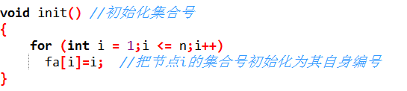
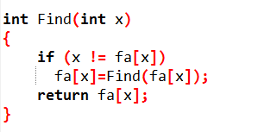
并查集的算法实现
初始化。将节点i的集合号初始化为其自身编号：
查找。查找两个元素所在的集合，即找祖宗。查找时，采用递归的方法找到其祖宗（即集合号等于自身的节点）。回归时，将祖宗的当前节点路径上的所有节点都统一为祖宗的集合号,这种方法被称为“路径压缩”
2
2
2
2
2
7
2
4
7
4
5
1
2
4
5
5
2
1

Slide 104
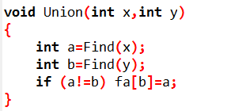
并查集的算法实现
合并。先找到x的集合号a,y的集合号b，若a和b相等，则无需合并。若a和b不相等，则将a的集合号修改为b，或将b的集合号修改为a。
输入1和8的亲戚关系，先找到1的祖宗2，8的祖宗6，再将6的集合号修改成2即可
2
合并
6
fa[6]=2
2
6
2
2
2
7
4
6
6
3
4
2
5
6
3
8
5
2
1

Slide 105
【例题1】若某个部落过于庞大，则部落成员见面也有可能不认识。已知某个部落成员关系图，任意给出其中两个人，判断是否有亲戚关系。规定：①若x、y是亲戚，y和z是亲戚，则x和z 也是亲戚；②若x和y是亲戚，则x的亲戚也是y的亲戚，y的亲戚也是x的亲戚。
【输入格式】
输入由两部分组成。
第一部分以N，M开始。N为问题涉及的人的个数(1 ≤N≤ 20000)。这些人的编号为1,2,3,…, N。下面有M行(1 ≤ M ≤ 1 000 000)，每行有两个数ai, bi，表示已知ai和bi是亲戚。
第二部分以Q开始。以下Q行有Q个询问(1 ≤ Q ≤ 1 000 000)，每行为ci, di，表示询问ci和di是否为亲戚。
【输出格式】
对于每个询问ci, di，输出一行：若ci和di为亲戚，则输出“Yes”，否则输出“No”。

Slide 106
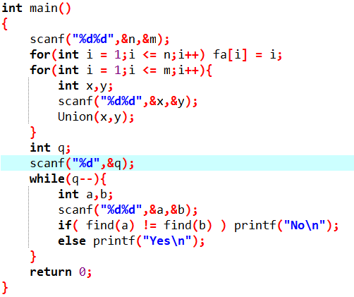
【输入样例】
10 7
2 4
5 7
1 3
8 9
1 2
5 6
2 3
3
3 4
7 10
8 9
【输出样例】
Yes
No
Yes
思考：可否修改成
fa[a] ! = fa[b]

Slide 107
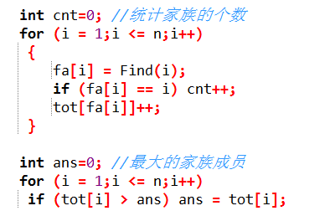
【例题1拓展思考】现在，我们定义彼此之间有亲戚关系的部落成员组成一个家族，请思考
1、这个部落一共由几个家族组成的
2、最大的一个家族有几个成员
【解题思路】
1、对于部落成员x而言，Find(x)相等的成员属于同一个家庭，这个家庭的祖先满足条件：Find(x) == x，所以统计所有满足这个条件的x，即可计算家族的个数
2、设以Find(x)为“祖先”的家族成员人数为tot[find[x]],在统计家族总数的同时可以统计每个家族的成员数

Slide 108
“扩展域”与“带边权”的并查集
从例1可以看出，一个部落可以拆分成若干个家族，所以并查集实际上是由若干棵树组成的森林，我们可以在树中的每条边上记录一个权值，即维护一个数组d，用d[x]保存节点x到祖先结点fa[x]之间的边权。
每次执行Find(x)后，每个访问过的节点都会指向树根，如果我们同时更新d值，就可以统计每个结点到树根之间的路径上的一些信息，这就是所谓的“边带权”的并查集。

Slide 109
【例题1】有一个划分成N列的星际战场，各列依次编号为1、2、……、N。有N艘战舰，也依次编号为1、2、……、N，其中第 i 号战舰位于第 i 列。
有M条指令，每条指令的格式为以下两种之一：
1、M i j，表示让第i号战舰所在的列合部战舰保持所有顺序，接在第j号战舰所在的列的尾部。
2、C i j，表示询问第i号战舰与第j号战舰当间是否在同一列中，如果在同一列中，它们之间间隔了多少艘战舰。
（N <= 30000, M <= 5*10^5）
1
1
1
最初，N个战舰构成N个独立的集合。
在没有路径压缩的情况下，fa[x]就表示排在第x号战舰前面的那个战舰的编号。一个集合的代表就是位于最前面的战舰，另外，让树上每条边带权值1，这样树上两点之间距离减1就是二者之间间隔的战舰数量。
(如图，红框代表fa[x]，蓝框代表边权值)
2
1
2
3
1
3
4

Slide 110
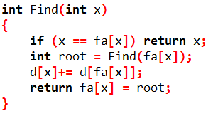
在考虑路径压缩的情况下，额外建立一个数组d，d[x]记录战舰x与fa[x]之间的边的权值，在路径压缩把x指向树根的同时，把d[x]更新为从x到树根的所有边权之和。
(图中红框为fa[x]，蓝框为d[x])
1
0
1
1
1
1
3
1
2
1
1
2
1
1
2
2
3
4
3
1
3
4

Slide 111
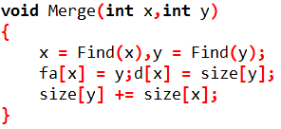
当接收到一个C x y指令时，分别执行Find(x)和Find(y)完成查询和路径压缩。若二者返回值相同，则说明x和y处于同一列中。因为x和y此时已经指向根，所以d[x]保存了位于x之前的战舰数，所以d[y]保存了位于y之前的战舰数。所以答案等于|d[x]-d[y]| - 1
当接收到一个M x y指令时，把x的根作为y的根的子结点，连接的权值应设为合并之前集合y的大小。因此我们还需要一个size数组在每个根上记录集合的大小。具体参考以下代码：
完整程序参考：Galaxy.cpp

Slide 112
X
X
X
X
X
X
Y
Y
Y

